Slide 1
UNIVERSIDADE ABERTA DO SUS UNIVERSIDADE FEDERAL DE PELOTAS Especialização em Saúde da Família Modalidade a Distância Turma 8
Melhoria da Atenção ao Pré-natal e Puerpério na UBS Cajazeiras, Macaíba/RN
Especializanda: Sonia Milagro Falcon Jerônimo Orientadora: Luzane Santana da Rocha
Pelotas, 2015

Slide 2
Introdução
Macaíba: população de 17.000hab, 22 unidades de saúde, um NASF de apoio, tem UPA, CEO, Hospital Municipal, Centro de Atenção às Grávidas e Crianças de Risco, CAPS, entre outras.
Unidade de Saúde Cajazeiras:
Tradicional com 3290 pessoas
Tem Saúde Bucal
Difícil acesso para usuários da zona rural
Estrutura física boa e acompanhamento de todos os programas de saúde

Slide 3
Antes da Intervenção
Baixa cobertura com 36% (12) gestantes e 42% (10) puérperas cadastradas.
Alguns indicadores de qualidade se encontravam baixos com possibilidade de promover melhorias em cada um deles.
Com esse relatório é possível visualizar o desenvolvimento alcançado durante um certo tempo de trabalho em uma unidade de saúde enfrentado os problemas diários e dando solução a eles.

Slide 4
Objetivo Geral
Melhorar a Atenção ao Pré-natal e ao Puerpério na UBS Cajazeiras no município de Macaíba, Rio Grande do Norte.

Slide 5
Metodologia
As ações foram desenvolvidas nos seguintes eixos:
Monitoramento e avaliação.
Organização e gestão do serviço.
Engajamento público.
Qualificação da prática clínica.

Slide 6
Metodologia/Ações
Intervenção com duração de 3 meses.
População alvo: todas as gestantes e puérperas da área de abrangência
Cadastro da população alvo.
Atendimento individual na UBS e visita domiciliar.
Qualificação/treinamento da equipe.

Slide 7
Metodologia/Ações
Monitoramento e avaliação:
Monitorar exames
Buscas ativas
Registros atualizados
Orientações sobre higiene, cárie e nutrição.
Organização e gestão do serviço:
Acolhimento
Organização da busca ativa
Garantia de acesso
Organização dos registros

Slide 8
Metodologia/Ações
Engajamento público
Reunião de orientação com as gestantes e puérperas
Manutenção dos registros
Participação da comunidade
Qualificação da prática clínica
Qualificação da equipe
Orientações a comunidade
Registros adequados

Slide 9
Logística Na intervenção foram utilizadas as fichas de atendimento individual, as fichas espelho, o livro de atendimento diário, a caderneta de gestantes, planilha de coleta de dados, assim como os protocolos do Ministério da Saúde: Caderno da Atenção Básica do pré-natal, 2013.

Slide 10
Objetivos, Metas e Resultados
Objetivo 1: Ampliar a cobertura do pré-natal
Meta 1.1: Alcançar 100% de cobertura das gestantes cadastradas no Programa de Pré-natal da Unidade de Saúde.

Slide 11
Resultado: 100% de Cobertura do programa de atenção às gestantes
Resultado: No início da intervenção contávamos com 12 gestantes (30,8%), no segundo mês com 24 (61,5%) e no terceiro mês alcançamos 100% com um total de 39 gestantes.

Slide 12
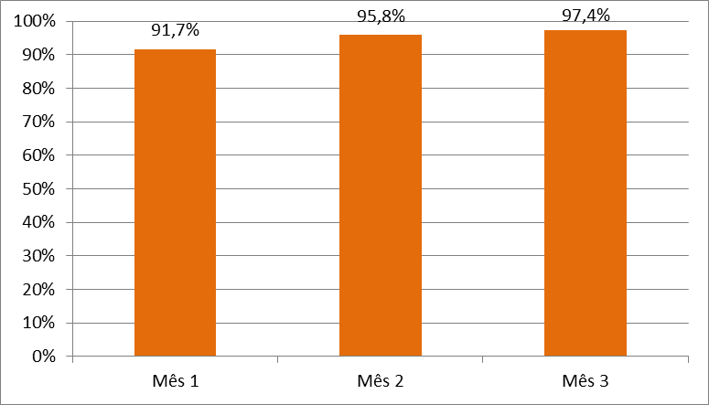
Objetivo 2: Melhorar a qualidade da atenção ao pré-natal e puerpério realizado na Unidade
Meta 2.1: Garantir a 100% das gestantes o ingresso no Programa de Pré-Natal no primeiro trimestre de gestação
Resultado: no primeiro mês alcançamos 91,7% (11), no segundo mês 95,8% (23) e no terceiro mês 97,4% que corresponde a 38 gestantes que iniciaram no primeiro trimestre.

Slide 13
Meta 2.2: Realizar pelo menos um exame ginecológico por trimestre em 100% das gestantes.
Meta 2.3: Realizar pelo menos um exame de mamas em 100% das gestantes.
Meta 2.4: Garantir a 100% das gestantes a solicitação de exames laboratoriais de acordo com protocolo.
Meta 2.5: Garantir a 100% das gestantes a prescrição de sulfato ferroso e ácido fólico conforme protocolo.
Meta 2.6: Garantir que 100% das gestantes estejam com vacina antitetânica em dia.

Slide 14
Meta 2.7: Garantir que 100% das gestantes estejam com vacina contra hepatite B em dia.
Meta 2.8: Realizar avaliação da necessidade de atendimento odontológico em 100% das gestantes durante o pré-natal.
Meta 2.9: Garantir a primeira consulta odontológica programática para 100% das gestantes cadastradas
Resultado:
As metas foram alcançadas em 100% nos três meses da intervenção.

Slide 15
Objetivo 3: Melhorar a adesão ao pré-natal Meta 3.1: Realizar busca ativa de 100% das gestantes faltosas às consultas de pré-natal.
Resultado: meta alcançada em 100%. No primeiro mês uma gestante, no segundo mês duas e no terceiro mês também duas gestantes faltaram à consulta sendo que todas receberam busca ativa.
Objetivo 4: Melhorar o registro do programa de pré-natal e puerpério
Meta 4.1: Manter registro na ficha de acompanhamento, espelho de pré-natal em 100% das gestantes.
Resultado: meta alcançada em 100% nos três meses da intervenção.

Slide 16
Objetivo 5: Realizar avaliação de risco Meta 5.1: Avaliar risco gestacional em 100% das gestantes.
Resultado: meta alcançada em 100% nos três meses da intervenção.
Objetivo 6: Promover a saúde no pré-natal
Meta 6.1: Garantir a 100% das gestantes orientação nutricional durante a gestação.
Meta 6.2: Promover o aleitamento materno junto a 100% das gestantes.

Slide 17
Meta 6.3: Orientar 100% das gestantes sobre os cuidados com o recém-nascido
Meta 6.4: Orientar 100% das gestantes sobre anticoncepção após o parto
Meta 6.5: Orientar 100% das gestantes sobre os riscos do tabagismo e do uso de álcool e drogas na gestação.
Meta 6.6: Orientar 100% das gestantes sobre higiene bucal.
Resultado: metas alcançadas em 100% nos três meses da intervenção.

Slide 18
Metas do Puerpério:
Objetivo 1 - Ampliar a cobertura da atenção às puérperas.
Meta 1.1: Garantir a 100% das puérperas cadastradas no programa de Pré-Natal e Puerpério da Unidade de Saúde consulta puerperal antes dos 42 dias após o parto.
Resultado:
Todas as puérperas (100%) receberam consulta puerperal antes dos 42 dias pós parto, sendo 10 no primeiro mês, 19 no segundo mês e terminando o terceiro mês da intervenção com 31 puérperas.

Slide 19
Objetivo 2 - Melhorar a qualidade da atenção às puérperas na Unidade de Saúde.
Meta 2.1: Examinar as mamas em 100% das puérperas cadastradas no Programa.
Meta 2.2: Examinar o abdome em 100% das puérperas cadastradas no Programa.
Meta 2.3: Realizar exame ginecológico em 100% das puérperas cadastradas no Programa.
Meta 2.4: Avaliar o estado psíquico em 100% das puérperas cadastradas no Programa.

Slide 20
Meta 2.5: Avaliar intercorrências em 100% das puérperas cadastradas no Programa.
Meta 2.6: Prescrever a 100% das puérperas um dos métodos de anticoncepção.
Resultados:
Todas as metas do 2º objetivo foram alcançadas em
100% (31 puérperas) nos três meses.

Slide 21
DISCUSSÃO A intervenção na UBS proporcionou não apenas a ampliação da cobertura às gestantes e puérperas da área adstrita, mas também foi possível a equipe atuar de forma mais integrada, o médico, o enfermeiro, as técnicas de enfermagem, recepcionista, ACS e dentista
A intervenção tem sido incorporada à rotina do serviço, para isso vamos ampliar o trabalho conscientizando a comunidade em relação às necessidades de priorização da atenção às gestantes e puérperas, em especial as de alto risco.
Para melhorar nosso trabalho pretendemos fazer uma Inter consulta entre a obstetra do município e os médicos das Unidades de saúde assim faríamos um acompanhamento de maior qualidade.

Slide 22
Reflexão crítica sobre o processo pessoal de aprendizagem: O desenvolvimento de meu trabalho no curso em relação às minhas expectativas iniciais foram superados porque começamos com poucas gestantes, assim como puérperas, e foram aumentando pouco a pouco até atingir 100%. O significado do curso para minha prática profissional foi ótimo já que compartilhamos experiências tanto com a equipe como com a população.

Slide 23
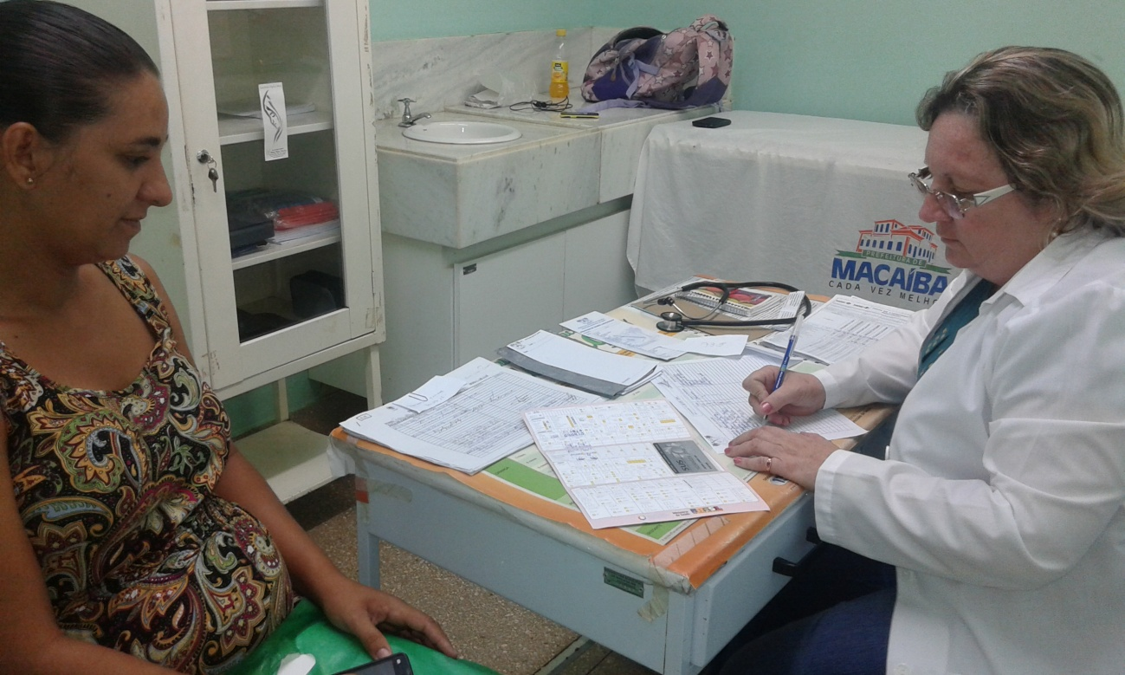
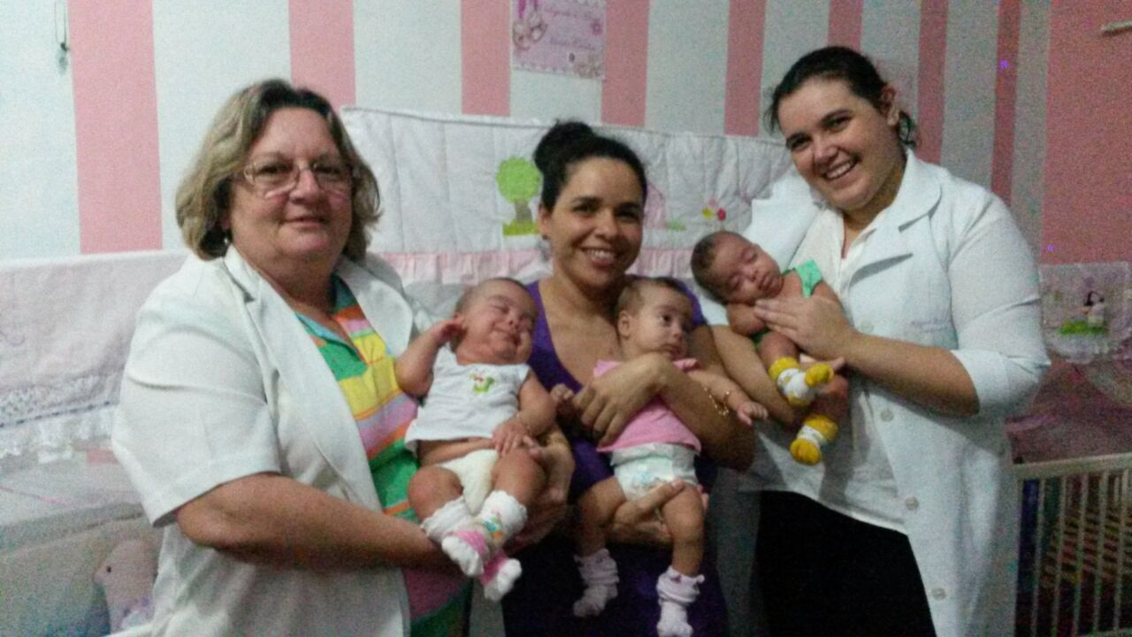
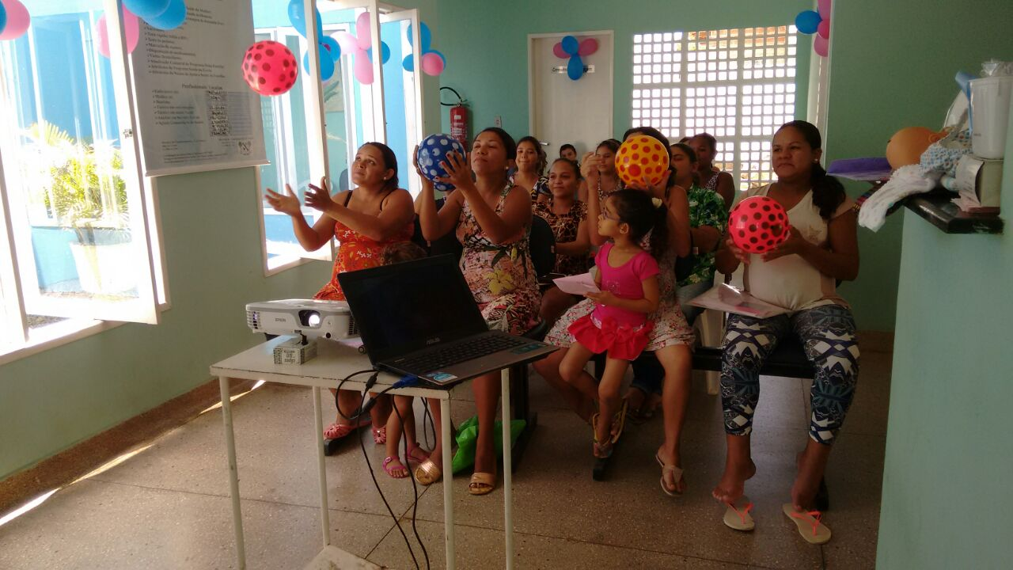
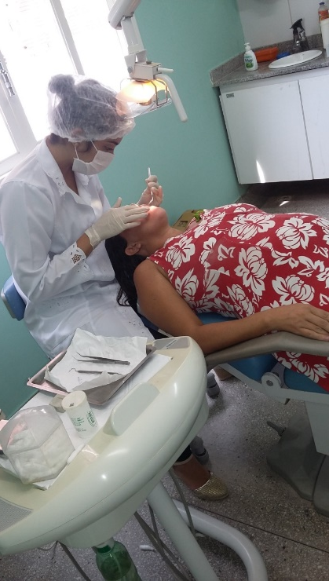
Alguns momentos...

Slide 24
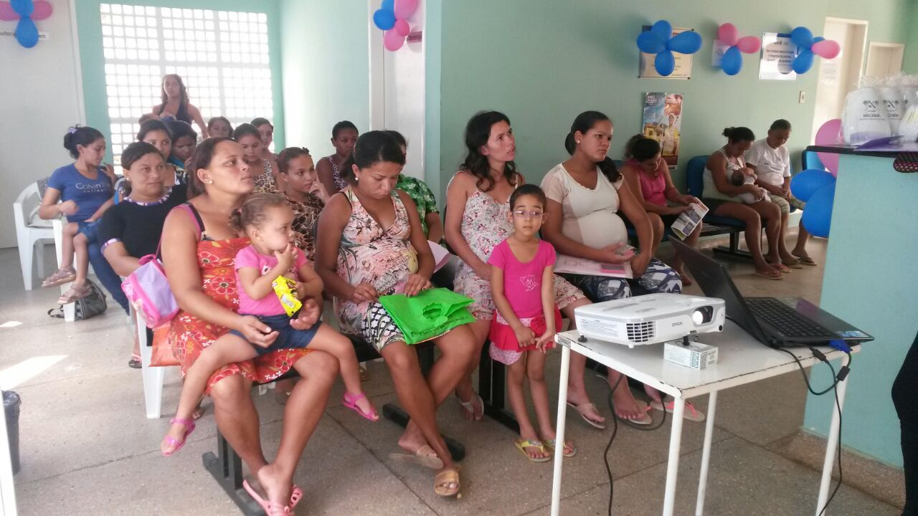
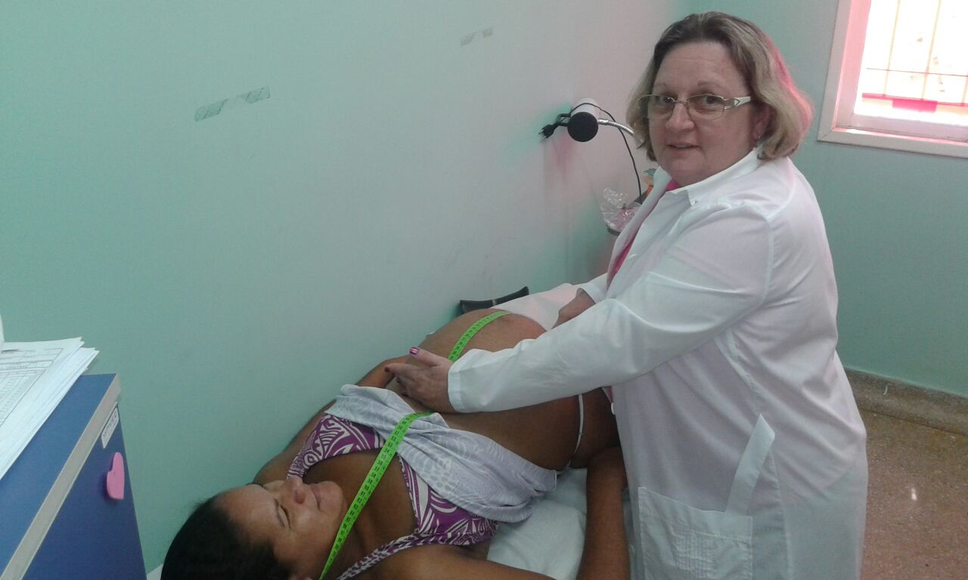
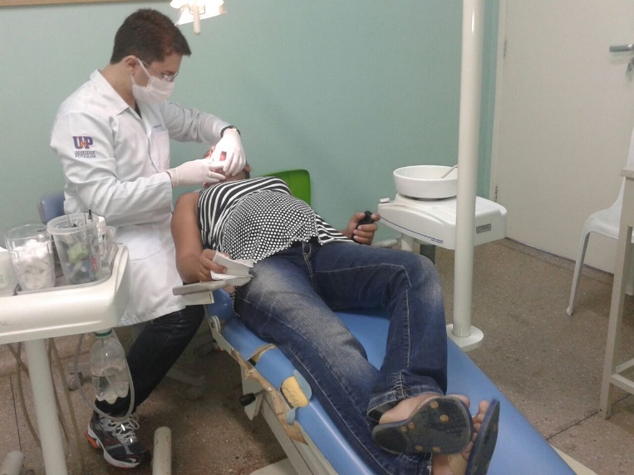
Obrigada.

